Slide 1


Automatisierte Pflichtenheftanalyse
Vergleich von RAG & llm
Automatisierte Anforderungsextraktion aus Pflichtenheften:
Ein Vergleich zwischen einer RAG-basierten und zweistufigen LLM-Methode
Pia Voigtländer, Irina Kireeva, Raphael Wohlers , Luca Russek, Jan Ole Trosin, Mika Wettstaedt
Notes:
Pia

Slide 2
Team
Vorname Nachname | Pia Voigtländer | Irina Kireeva | Raphael Wohlers | Luca Russek | Jan Ole Trosin | Mika Wettstaedt
Matrikel-nummer | 3048228 | 3047015 | 3047464 | 4006090 | 4006102 | 3047261
Kontakt | Pia.Voigtlaender @stud.leuphana.de | Irina.Kireeva @stud.leuphana.de | Raphael.Wohlers @stud.leuphana.de | Luca.Russek @stud.leuphana.de | Jan.O.Trosin @stud.leuphana.de | Mika.Wettstaedt @stud.leuphana.de
Notes:
Pia

Slide 3
AGENDA
Aufgabenstellung
Zielsetzung
Voreinstellungen
Schematische Übersicht der Ansätze
Methodik der Ansätze und Bewertung
Ergebnisse & Vergleich der Ansätze
Einordnung der Ergebnisse & Ausblick
Notes:
Pia

Slide 4
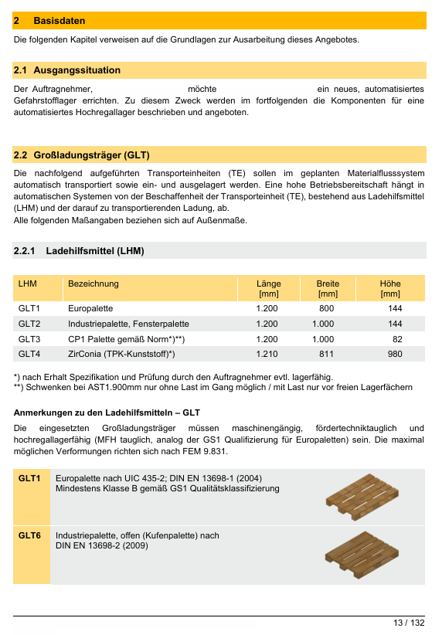
Aufgabenstellung
Sie sind ein Systemintegrator für Lagerlogistik und haben für den Bau eines automatisierten Schmalganghochregallagers ein Angebot verfasst, welches angenommen wurde. Um dieses Angebot umzusetzen, benötigt ihre Produktentwicklung eine ISO-konforme Anforderungsliste. Erstellen Sie eine LLM-basierte Lösung, die aus dem Angebot eine solche Liste erstellt. Dabei soll jeder Anforderung eine der vier Standardmethoden zur Validierung (Inspektion, Analyse, Demonstration, Test) zugeordnet und ein konkreter Umsetzungsvorschlag gemacht werden.
Notes:
Pia

Slide 5

Zielsetzung
Automatische Generierung ISO konformer Anforderungen
Entwicklung eines Problemlösungsansatzes basierend auf einer doppelstufigen LLM sowie einer RAG basierten Methode
Vergleich und Bewertung der Ergebnisse beider Ansätze anhand ausgewählter Kriterien
Evaluierung der lückenlose Rückverfolgbarkeit bei der Anforderungsgenerierung
Notes:
Pia

Slide 6
Voreinstellungen
Multimodales PDF-Parsing
Chunking
Verwendete LLMs
PyMuPDF (Texte)
Pdfplumber (Tabellen)
Qwen VL (Skizzen)
Labelgenerierung für die Chunks
NLP-Bibliothek spaCy
Chunks bestehen aus vollständigen Sätzen
Limitation im Chunking durch Zeichengrenzen
Qwen VL (visuelle Daten)
Llama 70 B Sauerkraut (Textdaten)
Generator Modell
Llama 70 B (Überprüfung)
Critic Modell
Temperatur: 0,0
Top-P: 0,1
INCOSE Regelwerk
Nachweis-methoden
Komprimiertes PDF
42 Regeln zur Überprüfung der ISO Konformität der generierten Anforderungen
Direkte Einbindung im Code durch die Zuweisung im Prompt des Critic Modells
Definition der einzelnen Nachweise Inspektion, Demonstration, Test & Analyse
Übergabe an Critic Modell über den entwickelten Prompt
Gekürzte Version (12 Seiten)
Repräsentiert alle Informationsebenen (Tabellen, Skizzen, Fließtexte etc.)
Notes:
Modelle:
qwen3-vl-30b-a3b-instruct
llama-3.1-sauerkrautlm-70b-instruct
llama-3.3-70b-instruct (Critic Modell)
Ole

Slide 7
Schematische Übersicht der Ansätze
Doppelstufiges LLM
KI-Anforderungen generieren
PDF einlesen
Multimodale Datenerfassung
Chunking
INCOSE-Prüfung + Konvertierung
Segmentierung + Vektordatenbank
Retrieval
Augmented Generation
RAG-System
Notes:
Ole

Slide 8
Ansatz 1: Doppelstufiges llm Methodik
KI-Anforderungen generieren
Kontext Aufbereitung für die einzelnen Chunks
Detailliertes Prompt Engineering
Aus jedem Chunk wird eine Anforderung generiert
PDF einlesen
Multimodale Datenerfassung
Chunking
INCOSE-Prüfung + Konvertierung
Notes:
Ole

Slide 9
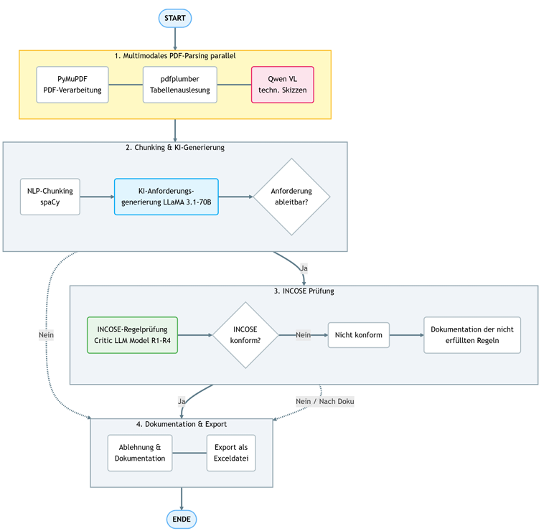
Ergänzender Flow Chart Ansatz 1: Doppelstufiges llm Methodik
Notes:
Ole

Slide 10
Ansatz 2: eigenes RAG-System Methodik
Segmentierung + Vektordatenbank
Retrieval
Augmented Generation
Umwandlung der Textsegmente in semantische Embeddings
Aufbau einer Vektordatenbank zur effizienten Speicherung
Steuerung über themenbasierte Schlüsselwörter
Transformation und semantischer Vergleich der Suchanfragen mit den Dokumentvektoren
Auswahl der Top-k ähnlichsten Inhalte (k = 15)
Erstellung von Anforderungen auf Basis der extrahierten Vektoren
PDF einlesen
Multimodale Datenerfassung
Chunking
INCOSE-Prüfung + Konvertierung
Notes:
Ole

Slide 11
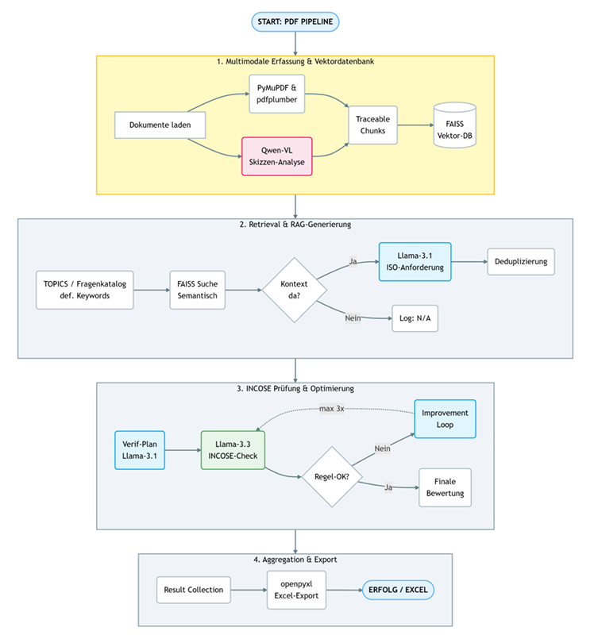
Ergänzender Flow Chart Ansatz 2: eigenes RAG-System Methodik
Notes:
Ole

Slide 12
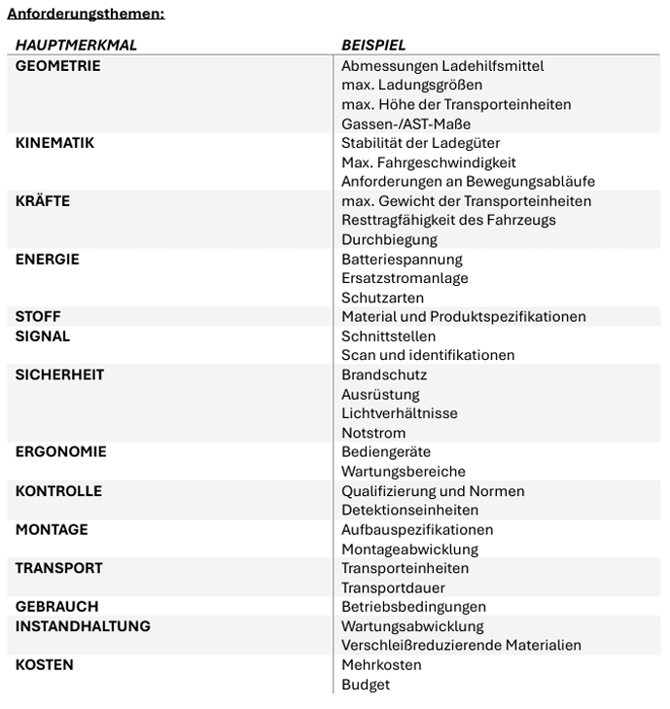
Ergänzender Fragenkatalog Ansatz 2: eigenes RAG-System Methodik
Notes:
Ole

Slide 13
Methodik der Ansätze und Bewertung
Qualitative Bewertung
Vergleich mit menschlich erstellter Anforderungsliste (Intersubjektive Validierung)
Kriterium | Erklärung
Rückverfolgbarkeit | Die Anforderung bezieht sich eindeutig auf eine konkrete Aussage oder Textstelle des Pflichtenheftes und lässt sich einwandfrei auf diese zurückführen.
Vollständigkeit | Die Anforderung enthält alle für ihre Aussage notwendigen Bestandteile und es fehlen somit keine wesentlichen Informationen aus dem Ursprungsinhalt.
Eindeutigkeit | Die Anforderung ist interpretationsarm formuliert.
Redundanzfreiheit | Die Anforderung ist nicht doppelt vorhanden oder ist nicht überlappend mit einer anderen Anforderung.
Atomarität | Die Anforderung beinhaltet einen klar abgrenzbaren Sachverhalt bzw. eine klar abgrenzbare Forderung.
Inhaltliche Präzision | Die Anforderung gibt den Inhalt des Pflichtenheftes semantisch korrekt wieder ohne Informationen zu verfälschen oder unbegründet zu erweitern.
Validierungsmethode | Der Anforderung wird eine passende Validierungsmethode zugeordnet.
Notes:
Qualitativ weil: Von uns erstellte Anforderungsliste auch „nur“ von uns erstellt UND Vorwegnahme: Viele erkannte Fehler/Ungenauigkeiten scheinen auf unsere Umsetzun zurückzuführen zu sein, daher egal ob 25/100 Anforderungen oder 60/100 Anforderungen, viel wichtiger ist das eigentliche Identifizieren von strukturellen Schwächen
Intersubjektive Validierung bedeutet, dass mehrere Leute etwas erstellen und das am Ende abgleichen, daraus wird dann eine Masterversion erstellt.
Luca

Slide 14
Ergebnisse & Vergleich der Ansätze Rückverfolgbarkeit
Doppelstufiges LLM:
Eigenes RAG:
Klare Zuordnung der Chunks
Seitenzahlen
Kapitelnummern
Seitenzahlen
Tabellen & Abbildungen
Kapitelnummern
Nicht klar zuzuordnen, welcher Chunk maßgeblich für die Anforderung ist
Tabellen & Abbildungen
Notes:
Luca

Slide 15
Ergebnisse & Vergleich der Ansätze Vollständigkeit
Doppelstufiges LLM:
Eigenes RAG:
Jeder Chunk wird bearbeitet
Tabellen & Überschriften (Kontextverlust)
Chunks < 20 Zeichen ignoriert
Ganze Kapitel werden gar nicht berücksichtigt
Fokus auf Seiten 7-10
Notes:
Luca
Compartment 1 und 2/3

Slide 16
Ergebnisse & Vergleich der Ansätze Eindeutigkeit
Doppelstufiges LLM:
Eigenes RAG:
Beginnt mit „Das System…“
Zuordnung zu tatsächlichen Bereichen/Teilsystemen fehlt
Identisch formulierte Anforderungen mit unterschiedlichen Werten
Nicht eindeutige Anforderungen vor allem aus Tabellen und Abbildungen (Kontextverlust)
Notes:
Luca

Slide 17
Ergebnisse & Vergleich der Ansätze Redundanzfreiheit
Doppelstufiges LLM:
Eigenes RAG:
Mehrere Dopplungen durch textlastige Tabellen
Mehrere Dopplungen
(5 Anforderungen fast identisch)
Tatsächliche Dopplung oder liegt der Fehler in der Eindeutigkeit?
Notes:
Luca

Slide 18
Ergebnisse & Vergleich der Ansätze Atomarität
Doppelstufiges LLM:
Eigenes RAG:
Grundsätzlich gegeben (INCOSE)
Grundsätzlich gegeben (INCOSE)
Probleme bei Chunks, die mehr als eine Anforderung beinhalten
Notes:
Luca

Slide 19
Ergebnisse & Vergleich der Ansätze Inhaltliche präzision
Doppelstufiges LLM:
Eigenes RAG:
Halluzinierte Anforderung:
„Das System muss so lackiert werden,
dass mindestens 95 % der Systembauteile mit
Epoxidharz-Polyesterpulverlack lackiert werden.“
Keine falschen/halluzinierten Zahlenwerte etc.
Eine Halluzination konnte festgestellt werden
Notes:
Luca

Slide 20
Ergebnisse & Vergleich der Ansätze Validierungsmethoden
Doppelstufiges LLM:
Eigenes RAG:
Weitgehende Übereinstimmung
Inhaltlich korrekt
Keine Halluzinationen
Weitgehende Übereinstimmung
Inhaltlich korrekt
Keine Halluzinationen
Notes:
Luca

Slide 21
Einordnung der Ergebnisse & Ausblick
Einordnung der Ergebnisse...
Viele ermittelten Schwächen der Ansätze scheinen nicht auf den Ansatz selbst, sondern die Umsetzung zurückzuführen zu sein
Optimieren der Codes (z.B. Loop um nicht atomare Anforderungen zu „separieren“)
Optimieren des Fragenkatalogs (deutlich detaillierter und/oder auf konkreten Anwendungsfall zugeschnitten
...aber
Doppelstufiger LLM-Ansatz sieht definitv alle Chunks, beim RAG-basierten Ansatz wird eine weitere Fehlerquelle bzgl. Vollständigkeit hinzugefügt
Weiterer Forschungsbedarf:
Kann Ausgabe vom doppelstufigen LLM-Ansatz zufriedenstellend optimiert werden?
Welchen Einfluss hat die Komplexität des Eingangsdokumentes?
Notes:
Luca

Slide 22

Vielen Dank für ihre Aufmerksamkeit.
Haben sie noch Fragen?

